Slide 1
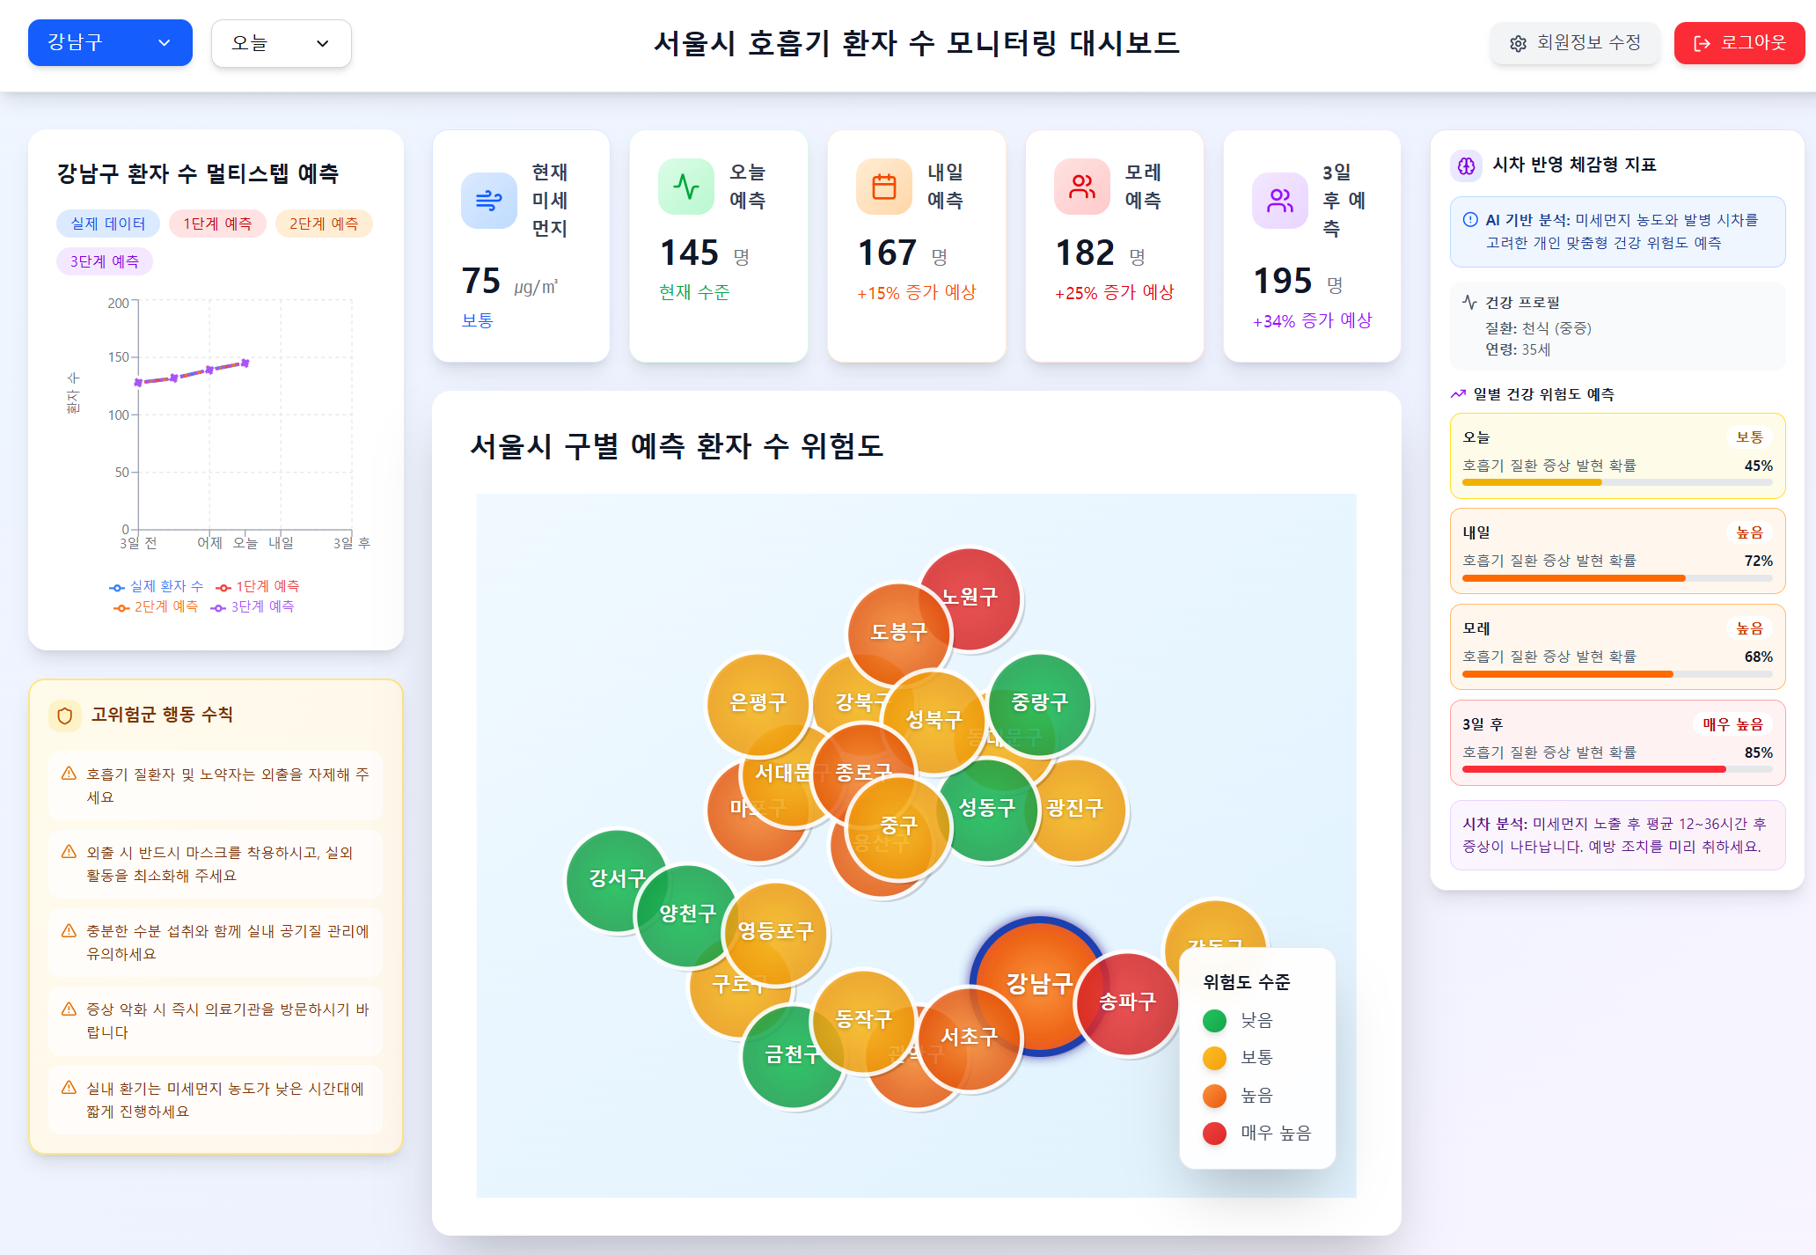

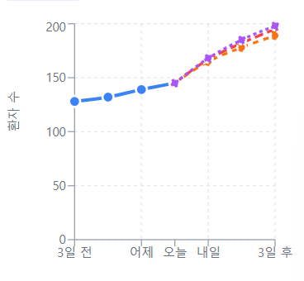


1
2
3
4
항목별 기능
1 | 자치구 선택 드롭다운 메뉴. 자치구 선택 시 대시보드 전체가 선택된 자치구의 정보로 변경됨
2 | 네비게이션 바 로고.​ 클릭 시 메인 대시보드 페이지(현재 페이지)로 이동 및 데이터 새로고침 수행
3 | 회원정보 수정 및 회원가입 버튼. 클릭 시 회원정보 수정 페이지로 이동하거나, 회원가입 페이지로 이동.
4 | 로그아웃 및 로그인 버튼. 클릭 시 로그아웃 후 로그인 버튼으로 전환되거나, 로그인 페이지로 이동
5 | 선택된 자치구의 과거 및 향후 3일간의 단계별 예측치를 시각화한 그래프
6 | 선택된 자치구의 현재 미세먼지 농도. Hover 시 0~3일 전의 미세먼지 농도를 보여주는 팝오버 노출
7 | 선택된 자치구의 0~3일 후의 호흡기 질환 환자 수 예측값. Hover 시 해당 예측에 대한 근거 관련 팝오버 노출
8 | 사용자 프로필과 선택된 자치구의 예측 데이터를 결합하여, 향후 3일간의 건강 위험도를 확률로 시각화한 위젯. Hover 시 해당 확률에 대한 근거 제공
9 | Choropleth Map을 활용한 서울시 자치구별 예측 환자 수 위험도 히트맵. ​자치구 클릭 시 대시보드 전체가 해당 자치구의 정보로 변경됨
10 | 산출된 증상 발현 확률에 따라 사용자의 예방 수칙 및 행동 요령을 제공
5
6
7
9
8
10

